Slide 1


מצגת מלווה לשיעורים
מַדָּע וְטְֶכְנוֹלוֹגְיָּה לְכִתָּה א
מַעְגַּל עוֹנוֹת הַשָּׁנָה
פֶּרֶק רְבִיעִי: הַקַּיִץ הִגִּיע
פתיחה, מזג אוויר,
אורך יום ולילה
Notes:
הפרק הקיץ הגיע עוסק (בדומה לפרקים הקודמים) בשלוש נקודות מבט על מאפייני העונה: תופעות מזג האוויר,
התנהגות בני האדם, תופעות ותהליכים בצמחים ובבעלי חיים.

Slide 2

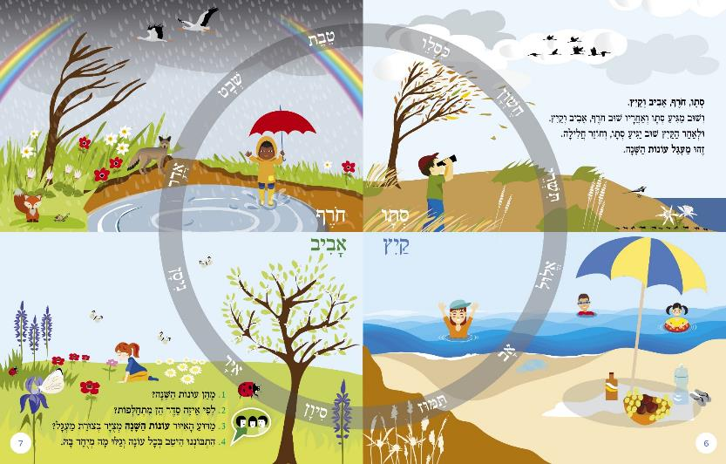
עוֹנוֹת הַשָּׁנָה (עמודים 7-6)
Notes:
איור מעגל עונות השנה נועד להבנות בהכרת הלומדים את התמונה השלמה של מחזוריות עונות השנה.
בתחילת הלימוד של כל עונה, מומלץ להפנות את התלמידים לאיור השלם שמופיע בפתיחת החוברת כדי להבין את מקומה של העונה ברצף השנה וכדי להשוות את השינויים שחלו במעבר העונות.
האיור משמש כמארגן למידה מוקדם שישרת את המורה והתלמידים להכרת מהות השינויים בעונות השנה
המגיעות בזו אחר זו במחזוריות. חשוב לפתוח את הלימוד של כל עונה באיור הזה. בפתיחת כל פרקי העונות, איור מעגל עונות השנה מוצג במתכונת מוקטנת ורק העונה שבה עוסק הפרק מודגשת באיור (חלק מתוך השלם).

Slide 3
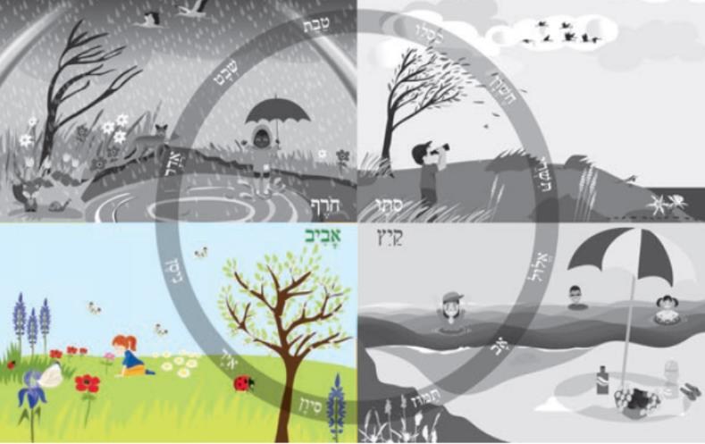
הָאָבִיב עָבַר
Notes:
בפרק הקיץ העיסוק במזג האוויר קצר יותר בהשוואה לעונות השנה הקודמות. יחד עם זאת, רצף הפעילויות
בחלק זה דומה לרצף שאותו חוו התלמידים בשאר הפרקים: קליטה בעזרת החושים את מאפייני מזג
האוויר ובהמשך מדידות וכתיבת נתוני המדידה בטבלת מזג האוויר העונתית.
מומלץ לערוך השוואה בין מאפייני האביב שעליהם למדו בתת הפרק הקודם לבין מאפייני הקיץ כפי שבאים לידי ביטוי באיור בשקופית 4.

Slide 4
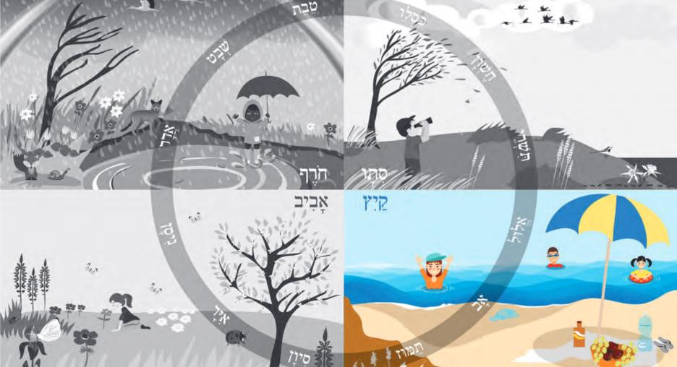
הַקַּיִץ הִגִּיע (עמוד 80)
Notes:
האיור מעגל עונות השנה נועד לסייע לתלמידים לבנות את ההבנה של מחזוריות עונות השנה, כאשר הקיץ הוא חלק ממנה. מפנים את תשומת לב הלומדים לגזרה של הקיץ שמופיעה באיור, ומסתכלים שוב על מעגל עונות השנה השלם
(שקופית 2).
בפתיחת הפעילות מתייחסים לשאלות הבאות: אילו סימני קיץ מופיעים באיור השלם של מעגל עונות השנה? האם
התלמידים ראו או חוו סימנים אלה? מה היו רוצים לדעת על הקיץ? מומלץ גם לערוך השוואה בין מאפייני הקיץ לבין
מאפייני האביב כפי שבאים לידי ביטוי באיור.

Slide 5
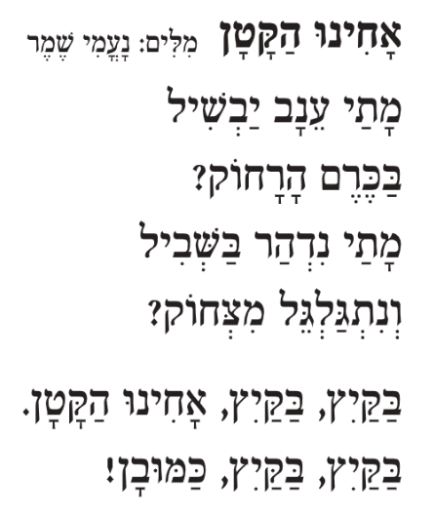


(עמוד 102)
Notes:
הפרק נפתח בשיר "קיץ" (אחינו הקטן) שכתבה והלחינה נעמי שמר. השיר מתאר סימנים שונים של קיץ:
כרם שענביו מבשילים, חופש, צחוק, פעילות בחוץ, חוף הים, עפיפונים ועוד. השיר מבטא את השמחה שבה
מקבלים הילדים את בוא הקיץ. מומלץ ללמד את התלמידים את השיר ולשיר אותו, וכך ליצור את אווירת
ימי הקיץ (ואפשר כמובן לבחור בשיר אחר).
השיח המלווה את השיר נועד למקד את הדיון לנושא : סימני הקיץ.
חשוב לשקף את מאפייני הקיץ בסביבת הלמידה: להאזין למוזיקה (ארבע העונות), לשיר שירים הקשורים
בקיץ, לתלות בסביבת הלמידה ציורי ילדים שמתארים את מראה הקיץ, להביא יצירות אמנות או תמונות
הקשורות לקיץ, להניח בסביבה ספרי ילדים וספרי מידע שקשורים בקיץ, להכין עבודות יצירה הקשורות
בקיץ ובצבעיו (למשל מזרעים של צמחים) ועוד.

Slide 6


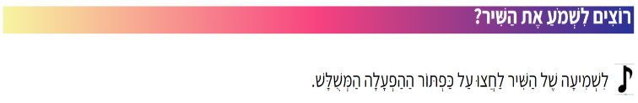
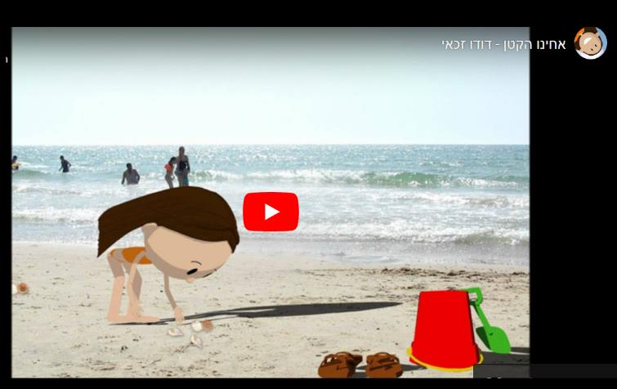
Notes:
באתר במבט מקוון, בספר הדיגיטלי, בעמוד 102, השיר אחינו הקטן.

Slide 7
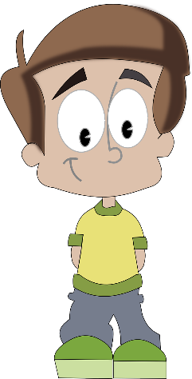
מֶזֶג הָאֲוִיר בַּקַּיִץ
תַצְפִּית: מָה מֶזֶג הָאֲוִיר הַיּוֹם? (עמוד 104)
מִתְבּוֹנְנִים
מַבִּיטִים סַבִיב
מַקְשִיבִים
חָשִׁים עַל הָעוֹר
מְרִיחִים
חֵלֶק א: תַּצְפִּית בְּעֶזְרַת הַחוּשִׁים
Notes:
תת הפרק "מזג האוויר בקיץ" כולל את הנושאים: תופעות מזג אוויר (מראה השמיים, משקעים, טמפרטורה ועוצמת
הרוח).
בדומה לעונות הקודמות, יש לבצע תצפיות ומדידות במשך מספר ימים, על מנת להסיק שהקיץ בארצנו הוא עונה יציבה, חמה ובאזורים מסוימים חם מאוד. בקיץ אין גשם ולרוב אין רוח. יש אזורים שבהם לח ביותר. את נתוני המדידה יש להוסיף לטבלה שבסוף החוברת.
התלמידים יוצאים לסיור קצר בסביבה במטרה לאסוף מידע על מרכיבי מזג האוויר (מה מראה השמיים, האם נושבת רוח, האם יורד גשם, כמה חם וכמה קר). לשם איסוף המידע הם נעזרים בחושים (מתבוננים, מקשיבים, מריחים וחשים על העור). בהמשך התלמידים יתנסו במדידת מאפייני מזג אוויר באמצעות כלי מדידה (בעיקר מד טמפרטורה). התלמידים מתעדים את המידע בטבלה המסכמת שבסוף החוברת.

Slide 8

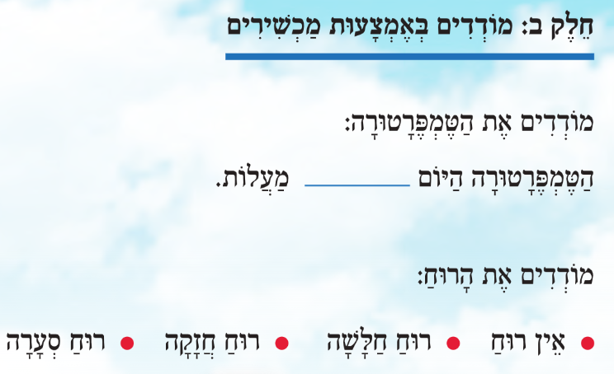
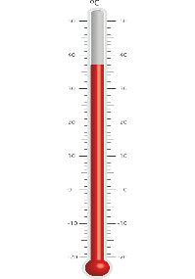
Notes:
בחלק ב של המשימה מודדים בעזרת מכשירים (מד טמפרטורה) את הטמפרטורה ובעזרת (שבשבת) את עצמת הרוח.
חשוב לחזור ולדון עם התלמידים על ההבדל בין קליטת מידע באמצעות חושים שאינם מדויקים ואינם דומים אצל כל האנשים, לבין מדידה בעזרת מכשירי מדידה (כלים טכנולוגיים) שהיא מדויקת יותר ואינה תלויה בתחושות סובייקטיביות של כל אדם.
חשוב לבצע מדידות מזג אוויר לפחות פעם בשבוע. התלמידים ירשמו את התוצאות בטבלאות שבסוף החוברת. הנתונים
שייאספו בטבלאות יאפשרו להסיק מסקנות אודות המאפיינים של כל עונה, להשוות את העונות ולהתרשם מהשינויים החלים במעבר מעונה לעונה.

Slide 9


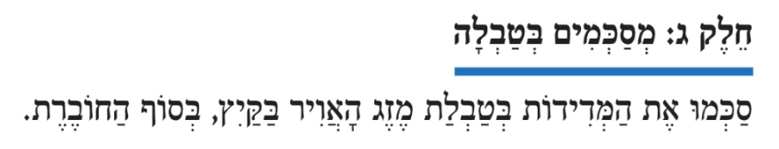
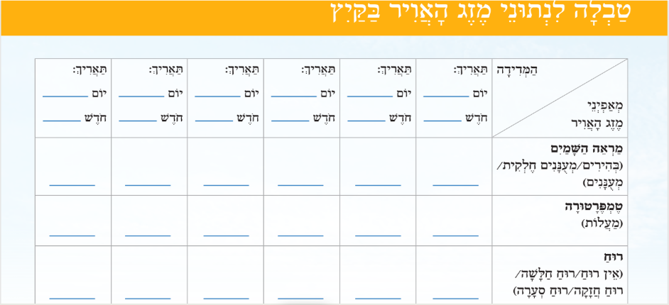
(עמוד 119)
Notes:
בטבלה זו מארגנים את תוצאות המדידות של כמה מועדים בעונת הקיץ.
בשלב זה כל ארבע הטבלאות מלאות. ניתן לקיים דיון מסכם על מאפייני מזג האוויר בעונת הקיץ ולהשוותם למאפייני
שאר עונת השנה.

Slide 10

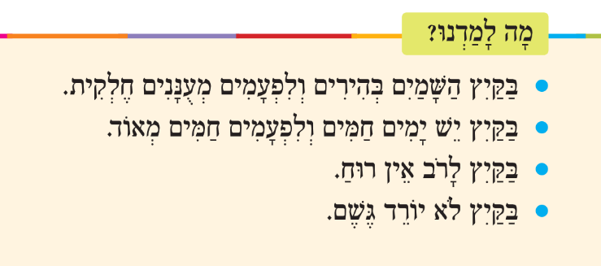
(עמוד 104)
Notes:
מסכמים בעזרת היגדי הסיכום.
משלימים מושגים חסרים בהיגדי הסיכום.
בַּקַּיִץ הַשָּׁמַיִם _______ וְלִפְעָמִים מְעֻנָּנִים חֶלְקִית.
בַּקַּיִץ יֵשׁ יָמִים חַמִּים וְלִפְעָמִים חַמִּים _________.
בַּקַּיִץ לָרֹב אֵין ______.
בַּקַּיִץ לֹא יוֹרֵד ______.

Slide 11


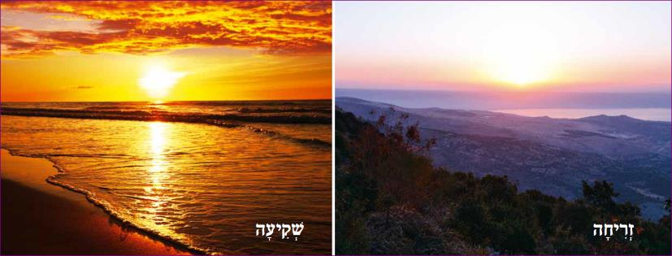
אוֹרֶךְ הַיּוֹם וְהַלַּיְלָה בַּקַּיִץ (עמוד 105)
Notes:
שינוי באורך היום והלילה הוא אחד ממאפייני הקיץ. בקיץ הימים מתארכים והלילות מתקצרים. היום הארוך ביותר
בקיץ חל ב 21- ביוני. מתאריך זה ואילך הלילות מתארכים והימים מתקצרים.
התלמידים יבצעו את המשימה בבית בעזרת מבוגרים. מומלץ לקשר זאת לחיי היומיום, באמצעות שאלות כמו:
מה אתם עושים בשעת השקיעה? מה אתם עושים בשעה הזו בחורף?

Slide 12
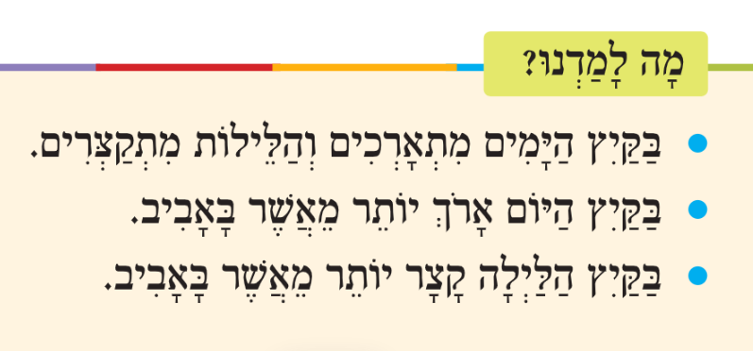
(עמוד 105)
Notes:
מומלץ להקריא בקול את ההיגדים לבקש מהתלמידים להשלים בקול רם מילים חסרות. ראו דוגמה.
בָּ______הַיָּמִים מִתְאָרְכִים וְהַלֵּילוֹת ________.
בָּ_____הַיּוֹם _______ יוֹתֵר מֵאֲשֶׁר בָּאָבִיב.
בָּא____ הַלַּיְלָה _______ יוֹתֵר מֵאֲשֶׁר בָּאָבִיב.

